Slide 1








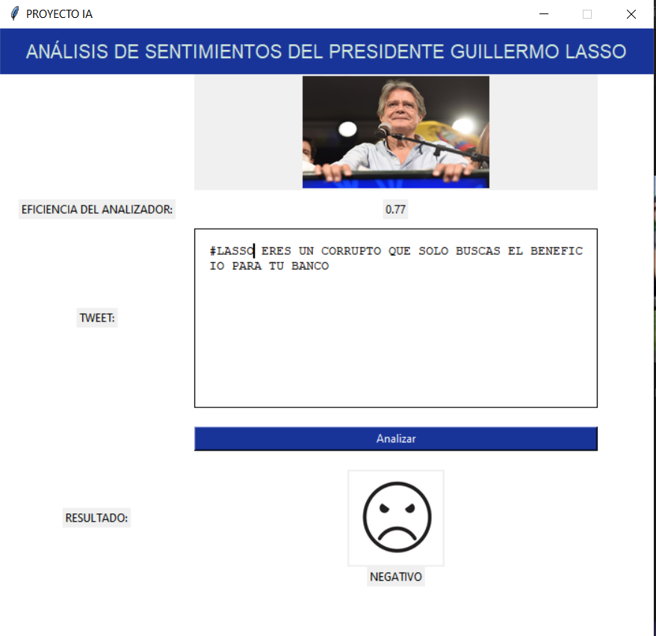
Juan José Loor Toala
jjloor@espol.edu.ec
FIEC
Gary Barzola Pesantes
gnbarzol@espol.edu.ec
FIEC
Diego Rojas Vivanco
ddrojas@espol.edu.ec
FIEC
FACULTAD DE INGENIERÍA EN ELECTRICIDAD Y COMPUTACIÓN
Inteligencia Artificial
Análisis sentimental hacia el presidente Guillermo Lasso con respecto a su gestión
gubernamental hasta la actualidad.
PROBLEMA
Debido a los recientes escándalos sobre los Panamá papers, problemas en el sistema carcelario, aumento notable de la delincuencia en Guayaquil y alza de combustible, resulta de utilidad saber que tan afectada se ha visto la popularidad del presidente frente al pueblo ecuatoriano y conocer los nuevos índices de aceptación a raíz de estas noticias. Para ello, Twitter posee una enorme cantidad de reacciones y comentarios de ecuatorianos con respecto a la gestión del actual presidente, las cuales son de gran interés para el análisis sentimental de los ciudadanos.
OBJETIVO GENERAL
Predecir la polaridad sentimental de comentarios realizados por los ecuatorianos hacia el presidente Guillermo Lasso.
SOLUCIÓN
Se implemento una solución a través de técnicas de machine learning, capaz de aprender de un conjunto de tweets previamente clasificados como positivo, negativo y neutro, que a través de la regresión logística sea capaz predecir el sentimiento/polaridad de un tweet, comentario , opinión.
El presidente Lasso no ha cumplido con sus promesas de campaña
MODELO
RESULTADOS
El desarrollo del modelo de análisis sentimental respecto a la gestión del presidente Guillermo Lasso, se implementó haciendo uso de técnicas de machine learning como el aprendizaje supervisado junto a la regresión logística, el cual fue capaz de clasificar si el tweet es positivo, negativo o neutro con una precisión del 77%. De esta forma el modelo quedó listo para ser usado por grandes conjuntos de tweets respecto al presidente y medir el nivel de aceptación actual que posee.
Debido a la distribución de los datos, nuestro modelo cuenta con una frecuencia pequeña de tweets clasificados como positivos, lo cual genera que tienda a clasificar en su mayoría a los tweets como negativos y neutros. Esto debido a que la red social Twitter en general, tiene más noticias y quejas antes que mensajes de apoyo.
CONCLUSIONES
NUESTRA CONTRIBUCIÓN
Realizar un modelo de análisis sentimental en Twitter requiere una gran cantidad de datos, y su obtención resulta larga y complicada debido a la inmensa cantidad de información que genera Twitter. Al momento de clasificar tal volumen nos encontramos con el problema de no obtener datos de manera homogénea y la mayoría requirió de un proceso de estandarización y limpieza.
El modelo de análisis sentimental desarrollado resulta de utilidad ya que puede servir de guía en nuevos modelos de análisis sentimental de la gestión de distintos políticos que gobiernan el estado ecuatoriano, para poder conocer sus índices de aceptación y de esta forma poder contribuir de forma positiva en la toma de decisiones de los ecuatorianos respecto a sus futuros gobernantes
Creación de una interfaz amigable con el usuario para el uso sencillo del modelo de análisis sentimental implementado.

